Slide 1
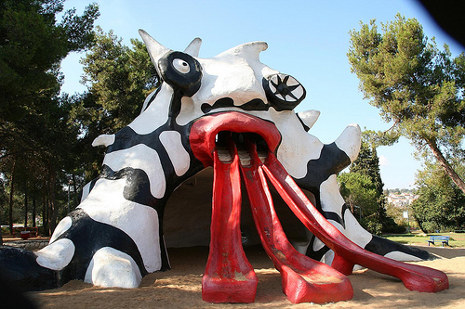
Art de l’espace : ARCHITECTURE
Problématiques :
Une sculpture, qui est à la fois un jeu, est-elle toujours une œuvre d’art?
Le « Golem » : une créature bien appropriée pour un jeu d’enfants?
Le Jeu
LE GOLEM de Niki de Saint Phalle

Slide 2
Art du langage : LITTÉRATURE
La colonisation
Problématique :
- Comment l’Autre est-il représenté dans les arts?
POЀMES de Senghor

Slide 3
Art du langage : LITTÉRATURE
Problématique :
- « Le silence de la mer », une œuvre de résistance?
Résister
LE SILENCE DE LA MER de Vercors

Slide 4
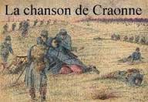
Art du son : MUSIQUE
Problématique :
- Comment les arts expriment-ils la résistance à l’oppression et à l’horreur de la guerre?
Résister
LA CHANSON DE CRAONNE

Slide 5
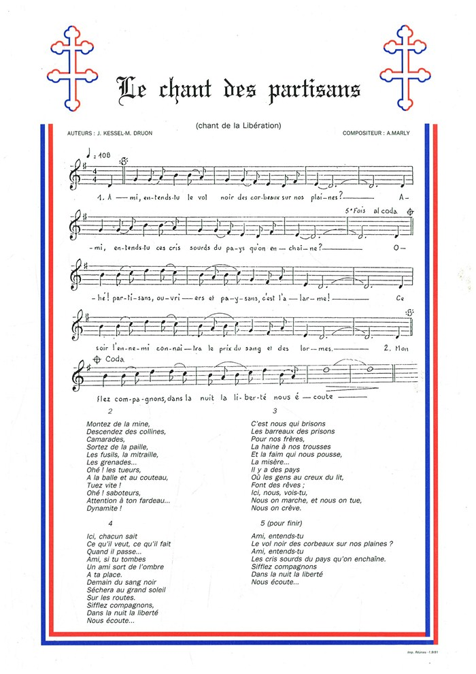
Art du son : MUSIQUE
Résister
Problématique :
- « Le chant des partisans », une chanson engagée?
LE CHANT DES PARTISANS

Slide 6
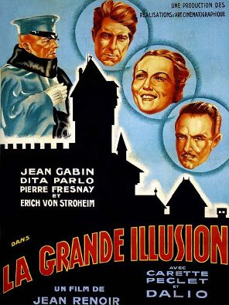
Art du visuel : CINÉMA
S’engager contre la guerre
Problématique :
- Comment les arts traduisent-ils l’engagement des hommes contre la guerre ?
LA GRANDE ILLUSION de Jean Renoir

Slide 7
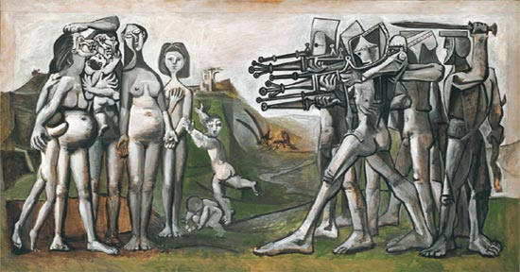
Art du visuel : PEINTURE
S’engager contre la guerre
Problématique :
- Comment exprimer
la violence et l’horreur de la guerre?
MASSACRE EN CORÉE de Picasso

Slide 8
Art du langage : LITTÉRATURE
La patrie
Problématique :
- Comment les arts traduisent-ils le sentiment patriotique?
LA ROSE ET LE RÉSÉDA de Louis Aragon

Slide 9
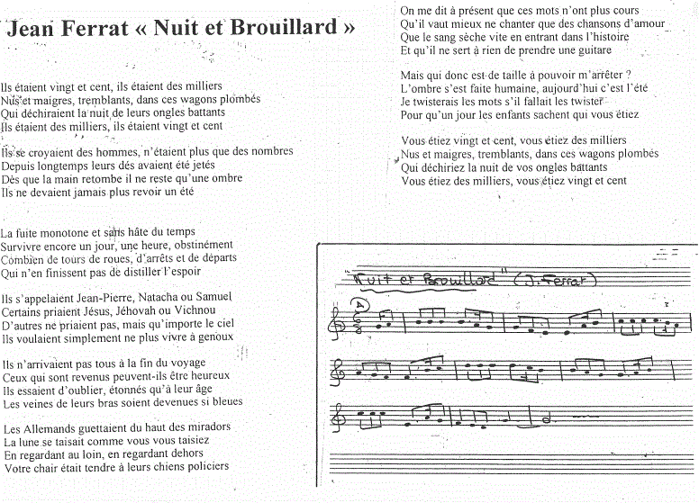
Art du son : MUSIQUE
Témoigner
Problématique :
L’œuvre d’art :
outil de mémoire?
NUIT ET BROUILLARD de Jean Ferrat

Slide 10
Art du langage : LITTÉRATURE
Problématique :
- Comment la bande dessinée « Maus » témoigne-t-elle de la destruction des Juifs d’Europe pendant la Seconde Guerre mondiale?
Témoigner
MAUS de Art Spiegelman

Slide 11
Art du langage : LITTÉRATURE
Témoigner
Problématique :
- Comment utiliser le langage pour dénoncer les horreurs des camps et assurer le devoir de mémoire? Dire l’indicible.
SI C’EST UN HOMME de Primo Levi

Slide 12
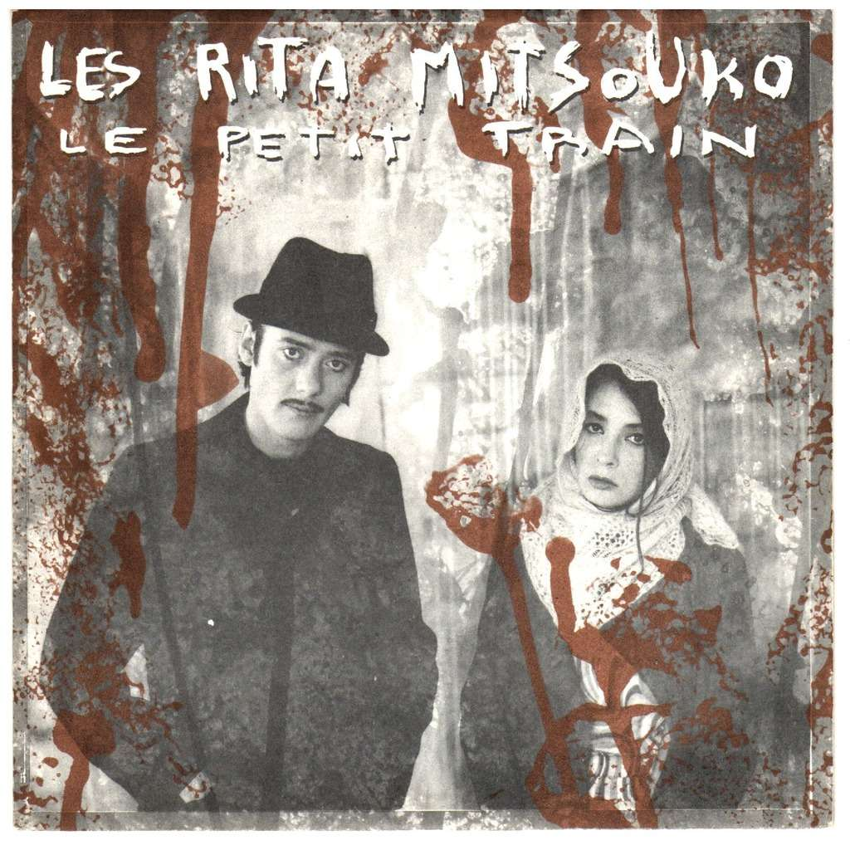
Art du son : MUSIQUE
Problématique :
- Comment utiliser une forme artistique comme la chanson au XX. siècle pour entretenir le devoir de mémoire?
Témoigner
LE PETIT TRAIN des Rita Mitsouko

Slide 13
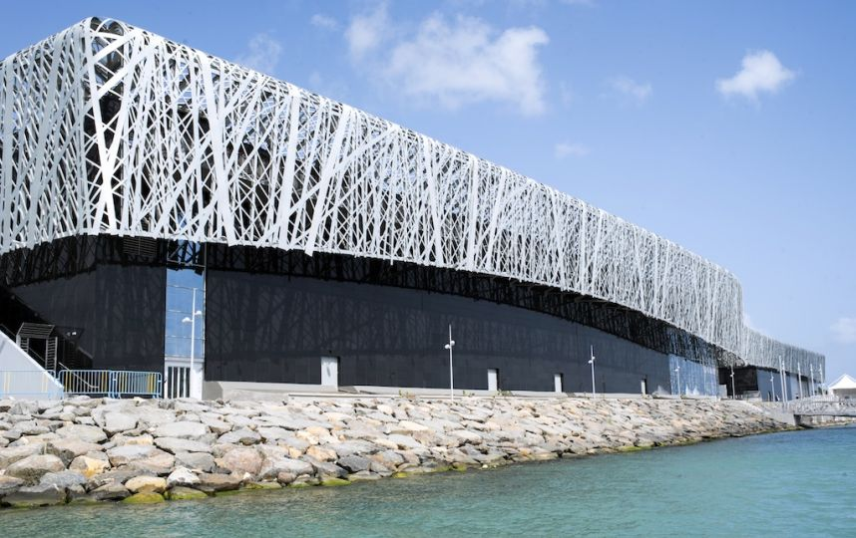
Art de l’espace : ARCHITECTURE
Problématique :
- Comment l’art se met-il au service de la mémoire?
Témoigner
LE MÉMORIAL ACTe

Slide 14
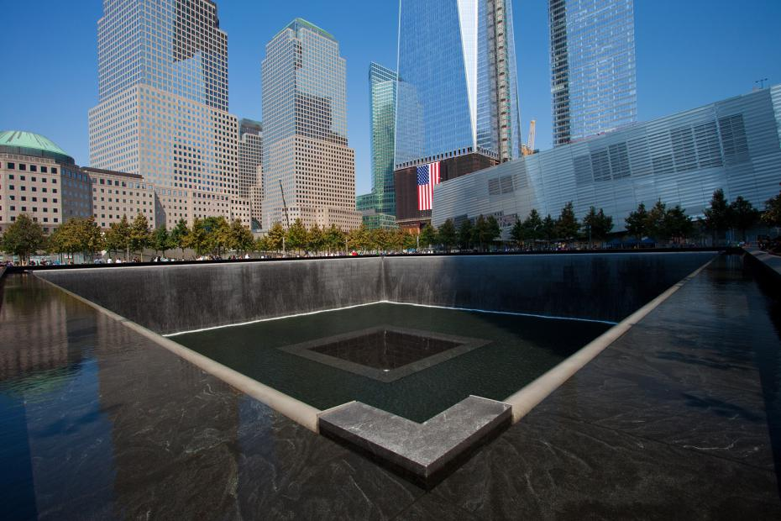
Art de l’espace : ARCHITECTURE
Témoigner
Problématique :
- Comment l’art se met-il au service de la mémoire?
MÉMORIAL DU 11 SEPTEMBRE, NY

Slide 15
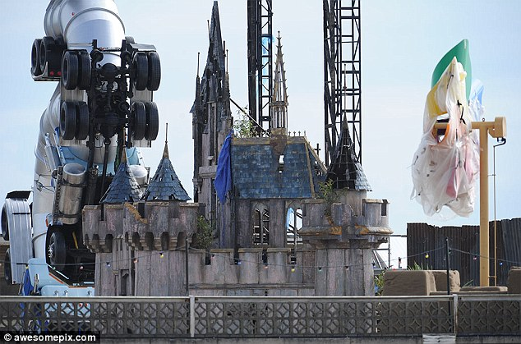
Art de l’espace
S’engager
Problématique:
- Comment l’art se met-il au service d’une cause?
DISMALAND de Banksy

Slide 16
Art du visuel : AFFICHE
Contester
Problématique :
- Quels sont les moyens graphiques pour contester?
Sois jeune et tais-toi!

Slide 17
Art du visuel : PEINTURE
Contester
Problématique :
- Pourquoi détourner une œuvre d’art?
LA JOCONDE par J.M. Basquiat

Slide 18
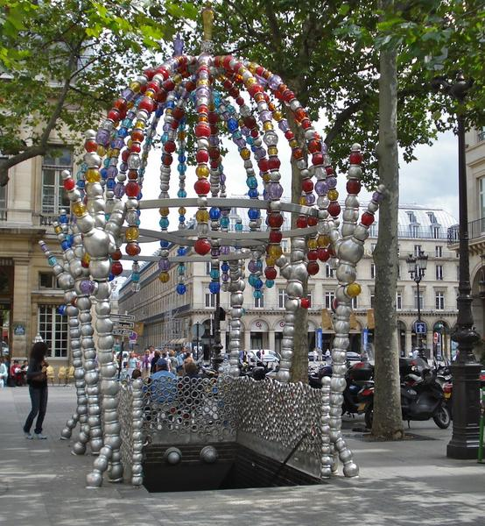
Art de l’espace
Problématique :
- L’art peut-il faire de la ville un lieu de rêverie?
La ville
LE KIOSQUE DES NOCTAMBULES de Jean-Michel Othoniel

Slide 19
Art du son : MUSIQUE
La ville
Problématique :
- Comment la chanson
témoigne-t-elle de l’espace proche?
CERGY de Anis

Slide 20
Art du spectacle vivant : COMÉDIE MUSICALE
Le rêve américain
Problématique :
- Le rêve américain : rêve ou réalité?
WEST SIDE STORY de Robert Wise

Slide 21
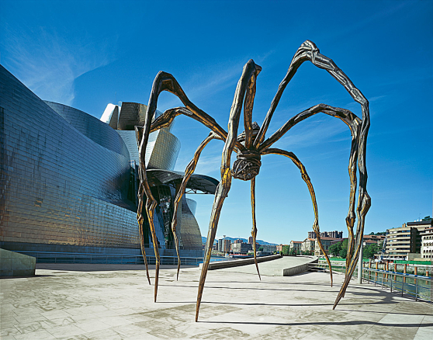
Art du visuel : SCULPTURE
Autobiographie
Problématique :
- En quoi cette œuvre est-elle autobiographique?
MAMAN de Louise Bourgeois

Slide 22
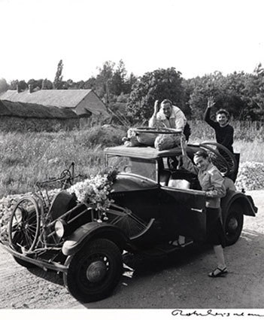
Art du visuel : PHOTOGRAPHIE
S’exprimer
Problématique :
- Comment l’art reflète-t-il son époque?
LA SIX-CHEVAUX DES VACANCES de Robert Doisneau

Slide 23
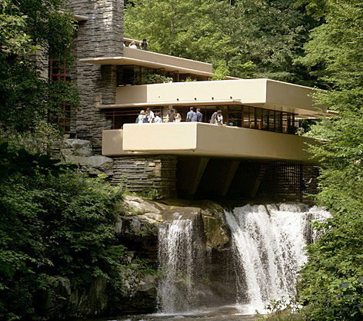
Art de l’espace : ARCHITECTURE
La nature
Problématique :
- Comment concilier l’art et la nature?
MAISON SUR LA CASCADE de Frank Lloyd Wright

Slide 24
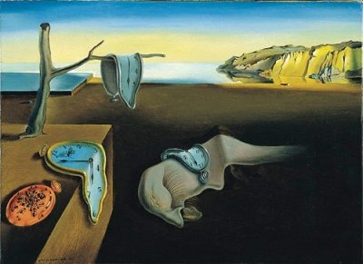
Art du visuel : PEINTURE
Le temps
Problématique :
- Comment Dali représente-t-il le temps qui passe?
LA PERSISTANCE DE LA MÉMOIRE ou LES MONTRES MOLLES de Dali

Slide 25
Art du quotidien : LE DESIGN
Le design
Problématique :
- Les objets du quotidien peuvent-ils devenir des œuvres d’art?
PRESSE AGRUMES JUICY SALIF de P. Starck

Slide 26
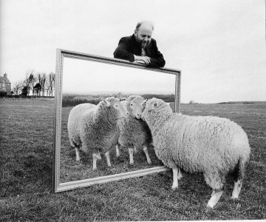
Art du visuel : PHOTOMONTAGE
Sciences
et
société
Problématique :
- En quoi cette œuvre illustre-t-elle les dérives possibles de la science?
DOLLY, LE CLONAGE

